Slide 1
স্বাগতম

Slide 2
শিক্ষক পরিচিতি
পাঠ পরিচিতি
মোছাঃ লতিফা খাতুন
সহকারি শিক্ষক
15 নং হরিপুর সরকারি প্রাথমিক বিদ্যালয়
ঝিনাইদহ সদর,ঝিনাইদহ।
latifagps79@gmail.com
বিজ্ঞান
পাঠ শিরোনামঃ আমাদেশ্রেণিঃ চতুর্থ
বিষয়ঃ প্রাথমিক র জীবনে প্রযুক্তি
পাঠঃখেলাধুলা ও বিনোদনে প্রযুক্তি।

Slide 3
শিখনফল
১০.১.৩ খেলাধুলায় প্রযুক্তির ব্যবহার বর্ণনা করতে পারবে।
১০.১.৪ বিনোদনে প্রযুক্তির ব্যবহার বলতে পারবে

Slide 4
খেলাধুলায় ও বিনোদনে ব্যবহৃত প্রযুক্তি

Slide 5
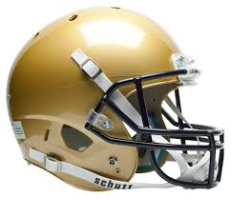
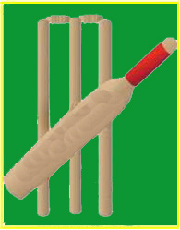
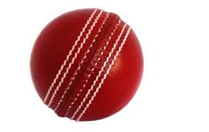
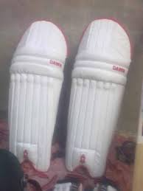
খেলাধুলায় ব্যবহৃত প্রযুক্তি
হেলমেট
ক্রিকেট ব্যাট
ক্রিকেট বল
প্যাড

Slide 6
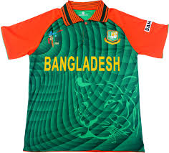
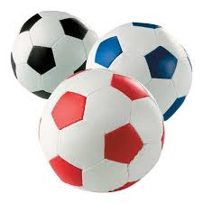
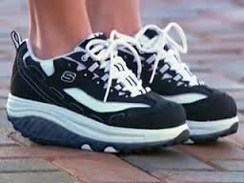
খেলাধুলায় ব্যবহৃত প্রযুক্তি
খেলার পোশাক
ফুটবল
খেলার জুতা

Slide 7
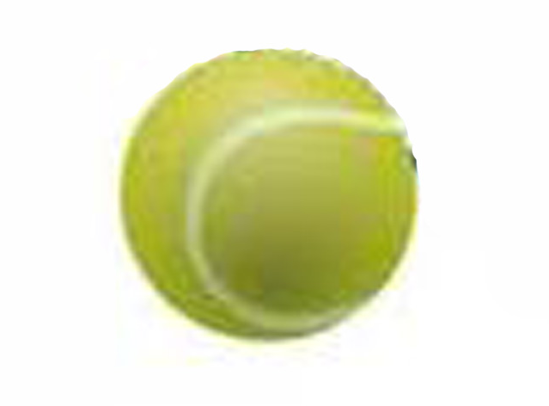
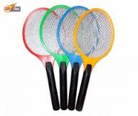
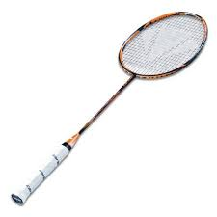
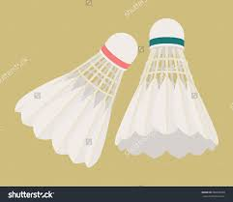
খেলাধুলায় ব্যবহৃত প্রযুক্তি
টেনিস বল
টেনিস ব্যাট
র‌্যাকেট
ফেদার

Slide 8
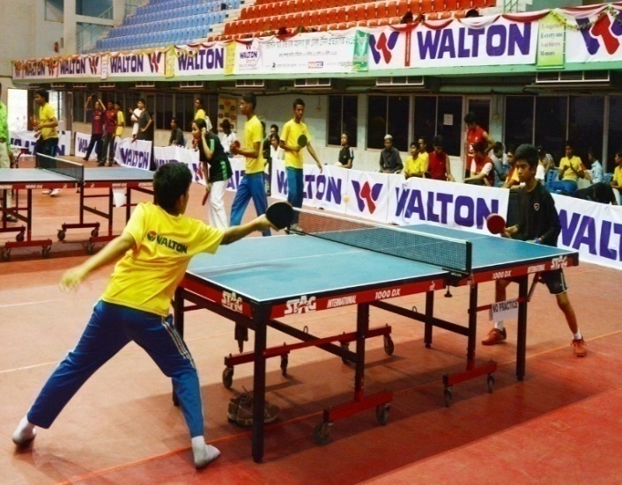
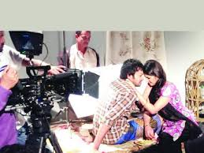
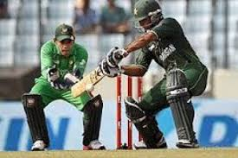
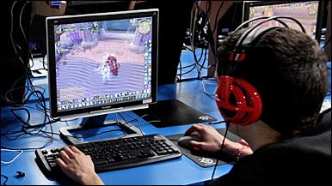
বিনোদনের বিভিন্ন
ছবি
টেবিল টেনিস
শুটিং
ক্রিকেট
ভিডিও গেম

Slide 9
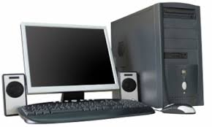
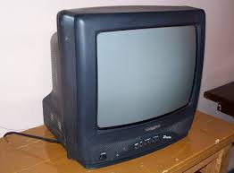
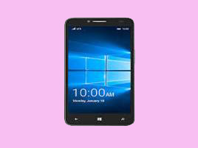
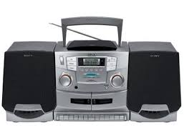
বিনোদনে ব্যবহৃত প্রযুক্তি
কম্পিউটার
টেলিভিশন
মোবাইল
রেডিও

Slide 10
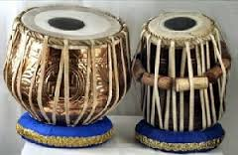


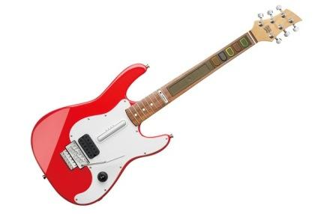
বিনোদনে ব্যবহৃত প্রযুক্তি
তবলা
হারমনিয়াম
ড্রামস্‌
গিটার

Slide 11
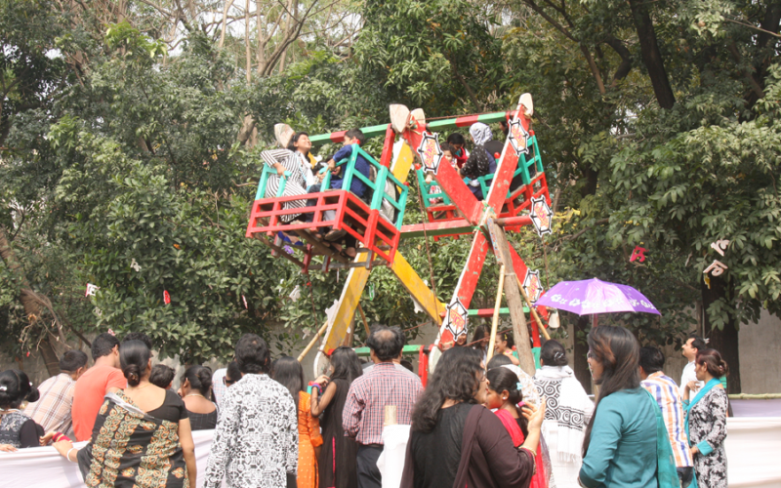
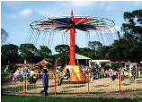
বিনোদনের অন্যান্য মাধ্যম
নাগরদোলা
শিশুপার্ক

Slide 12
দলীয় কাজ
লালঃ খেলাধুলায় ব্যবহৃত হয় এমন প্রযুক্তিগুলোর নাম
লেখ।
সবুজঃবিনোদনে ব্যবহৃত হয় এমন প্রযুক্তিগুলোর নাম
লেখ।

Slide 13
নিচুস্বরে পাঠঃ প্রাথমিক বিজ্ঞান বইয়ের ৬৩ ও ৬৪ নং পৃষ্ঠা

Slide 14
মূল্যায়ন
1.নিচের প্রশ্নের উত্তর দাওঃ
ক.খেলাধুলায় ব্যবহৃত হয় এমন 3টি প্রযুক্তির নাম লেখ।
খ. বিনোদনে ব্যবহৃত হয় এমন 3টি প্রযুক্তির নাম লেখ।

Slide 15
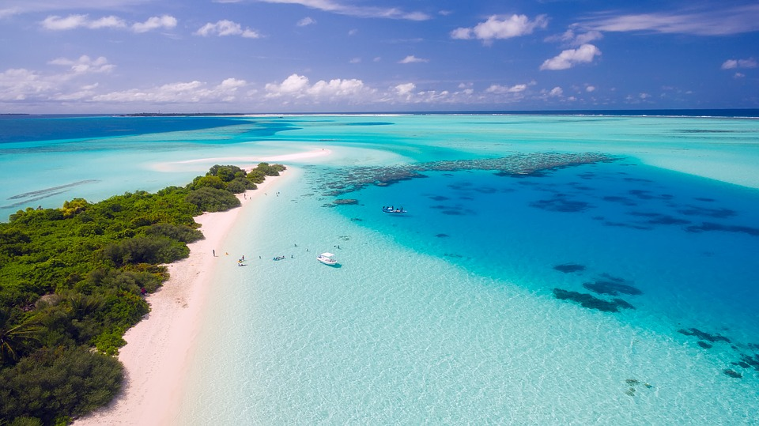
ধন্য
বাদ

